Slide 1
Befolkningspyramider
Alle kommuner i Agder, fylke, sentralitetsklasser og Norge
Kildetabeller:
SSB 14746 – framskrevet folkemengde 1. januar, hovedalternativet per 2026
SSB 07459 - Aldersfordeling / folketall per 1. januar

Slide 2
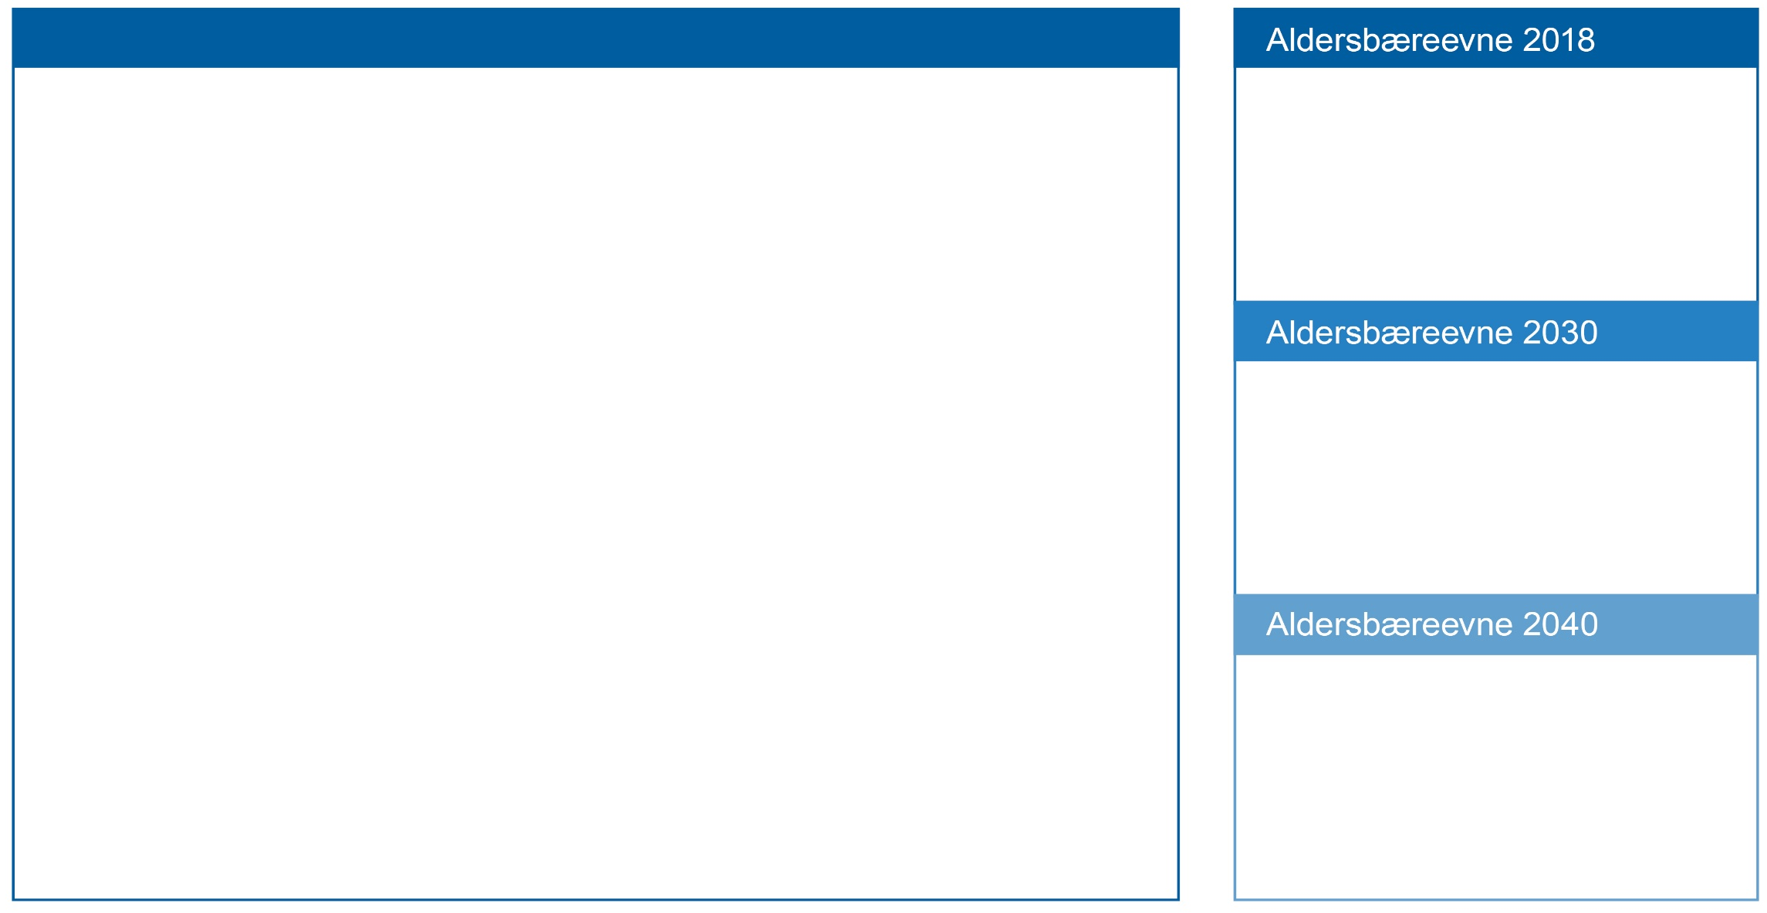
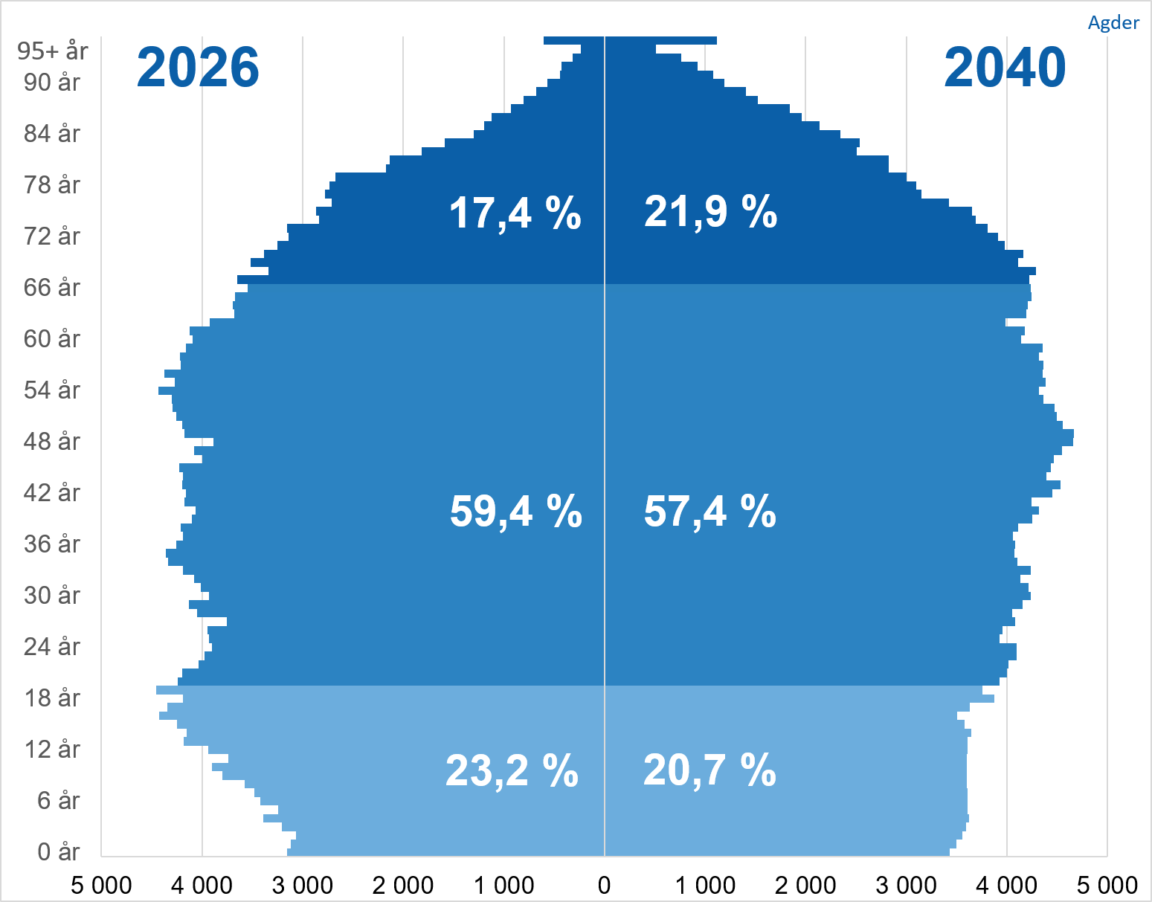


Befolkningssammensetning i Agder i 2026 og 2040
2026
3,4
2040
2,6
2050
2,3
SSB, 2026
Notes:
Norge: 2020=4,0 – 2040=2,5 – 2050= 2,2

Slide 3
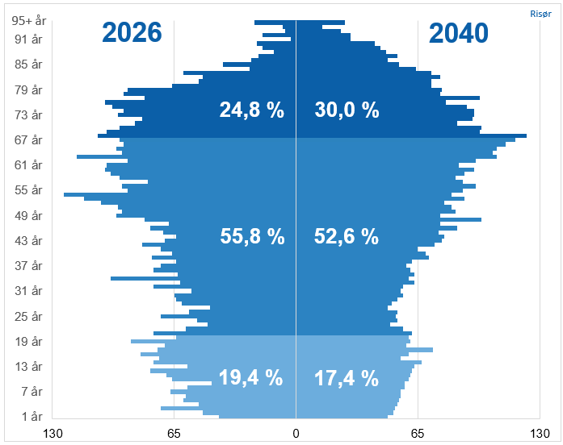
Befolkningssammensetning i Risør i 2026 og 2040
2026
2,3
2040
1,8
2050
1,6
SSB, 2026

Slide 4
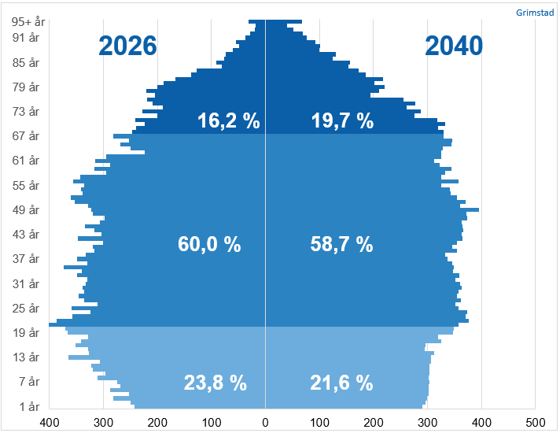
Befolkningssammensetning i Grimstad i 2026 og 2040
2026
3,7
2040
3,0
2050
2,6
SSB, 2026

Slide 5
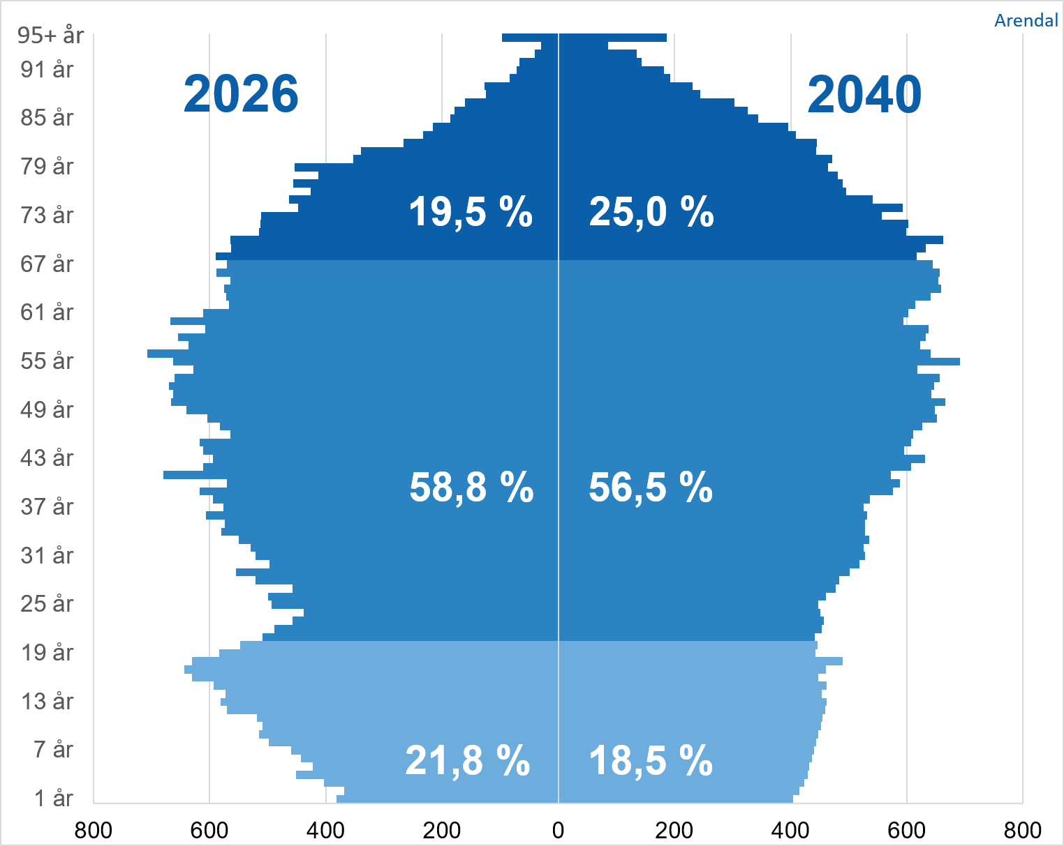
Befolkningssammensetning i Arendal i 2026 og 2040
2026
3,0
2040
2,3
2050
2,0
SSB, 2026

Slide 6
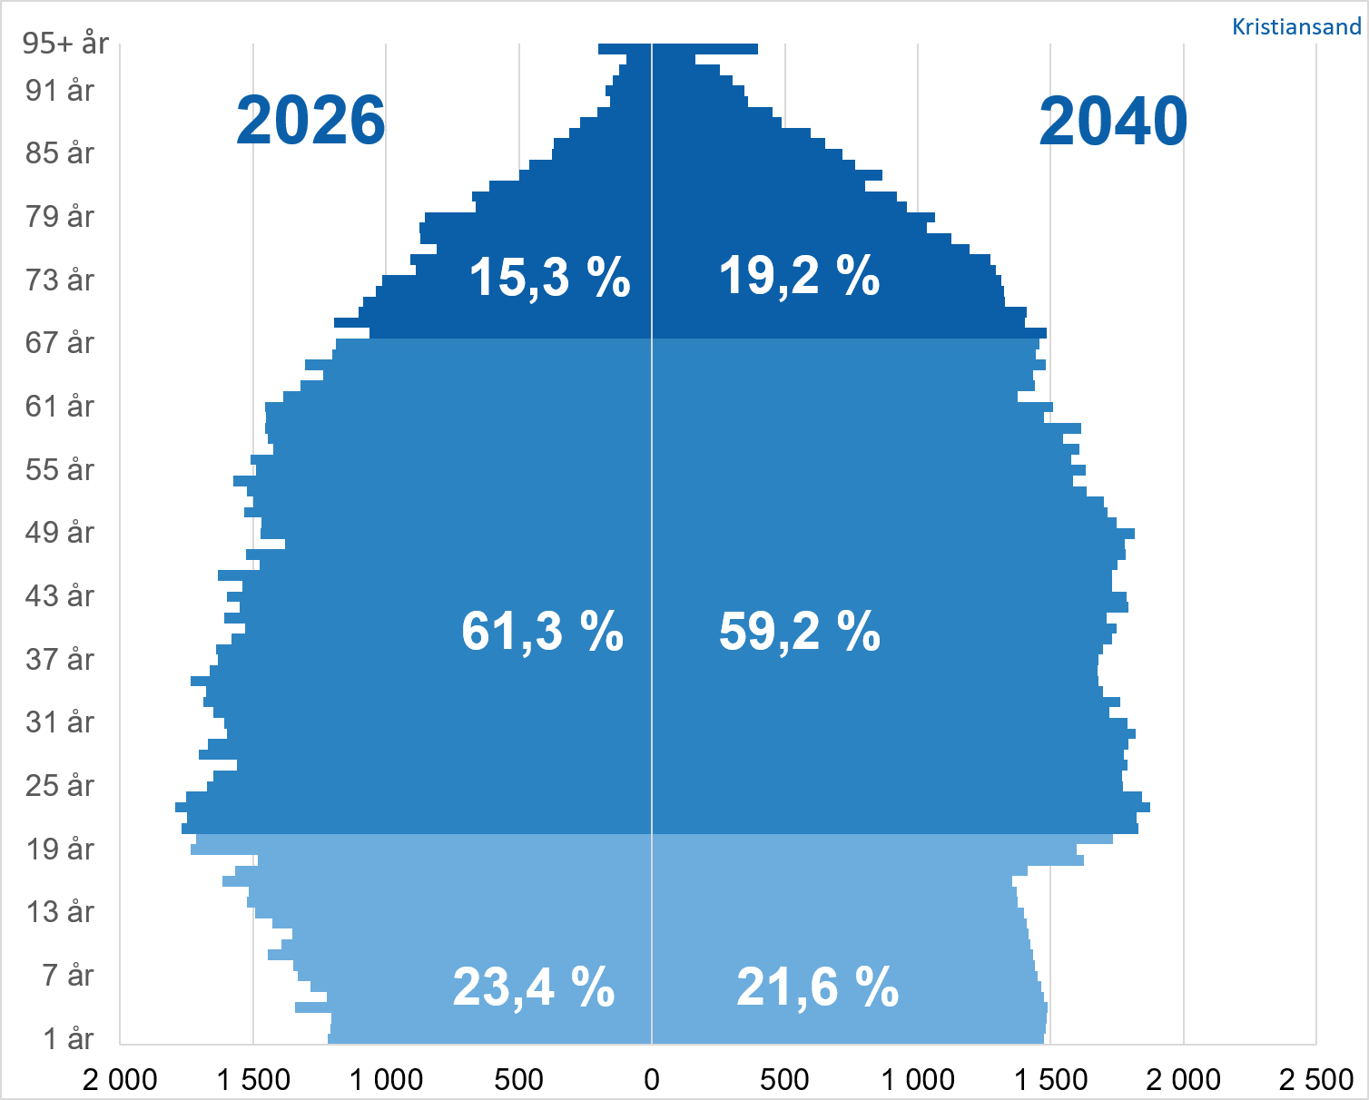
Befolkningssammensetning i Kristiansand i 2026 og 2040
2026
4,0
2040
3,1
2050
2,7
SSB, 2026

Slide 7
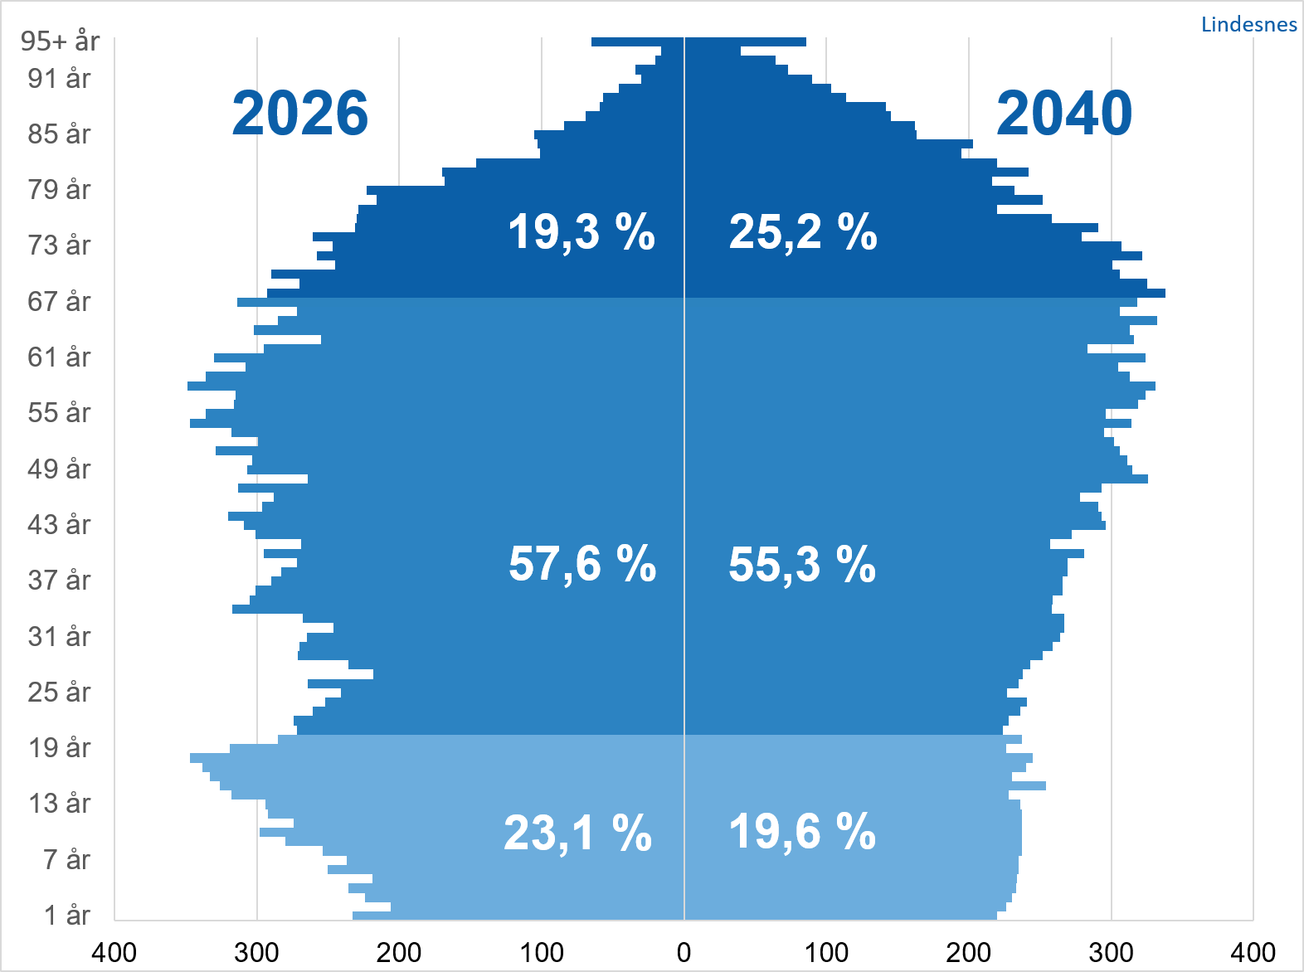
Befolkningssammensetning i Lindesnes i 2026 og 2040
2026
3,0
2040
2,2
2050
1,9
SSB, 2026

Slide 8
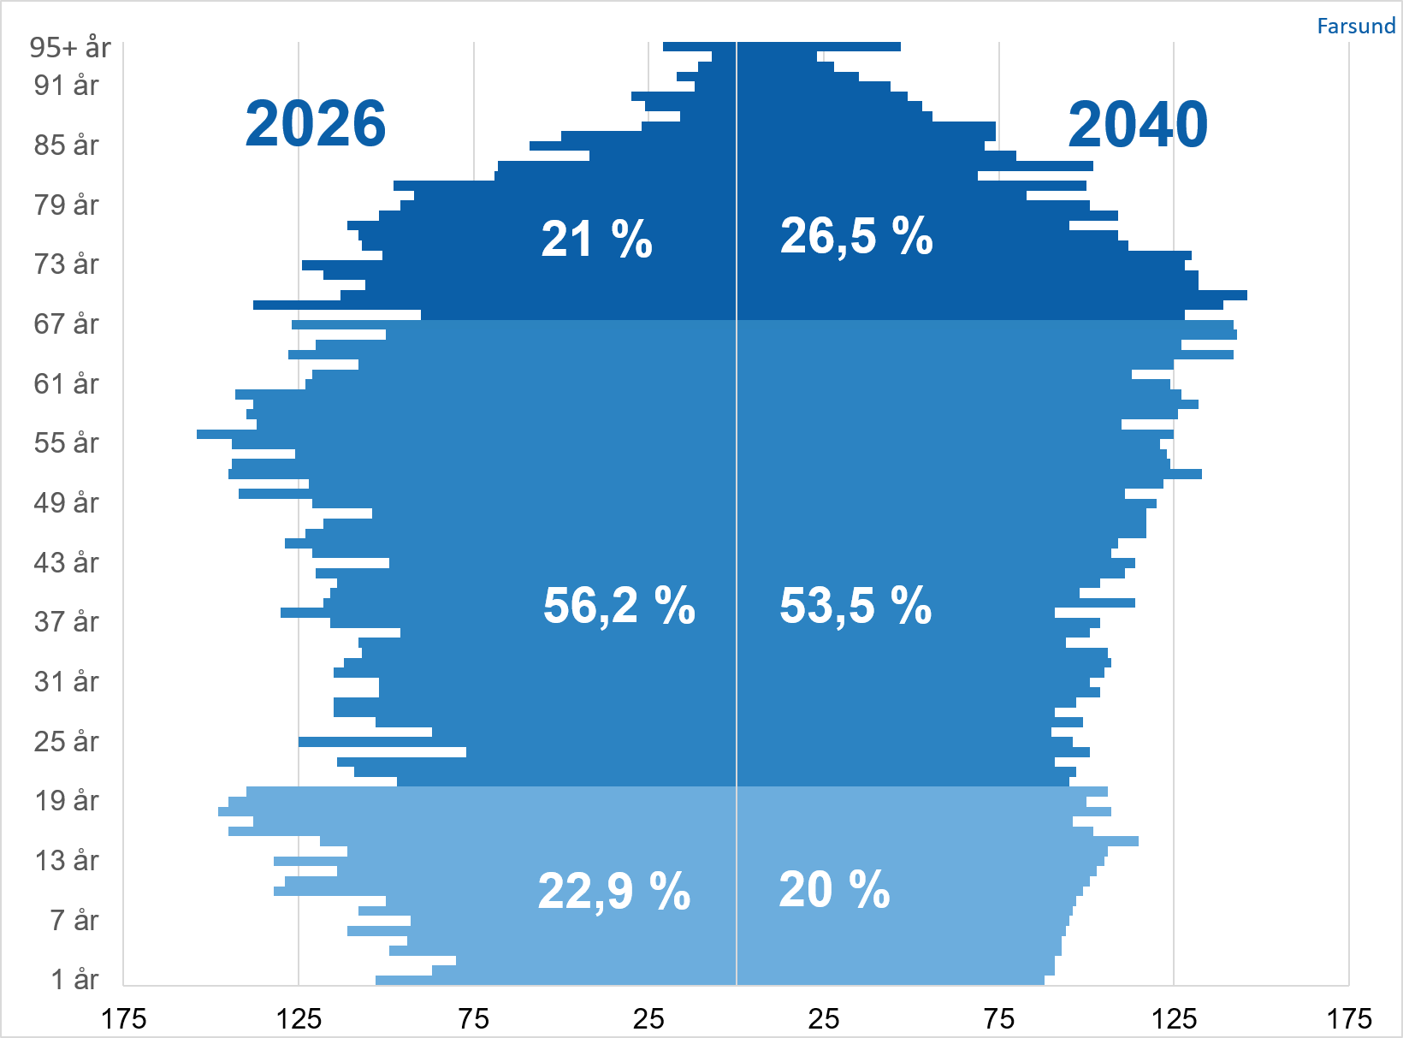
Befolkningssammensetning i Farsund i 2026 og 2040
2026
2,7
2040
2,0
2050
1,8
SSB, 2026

Slide 9
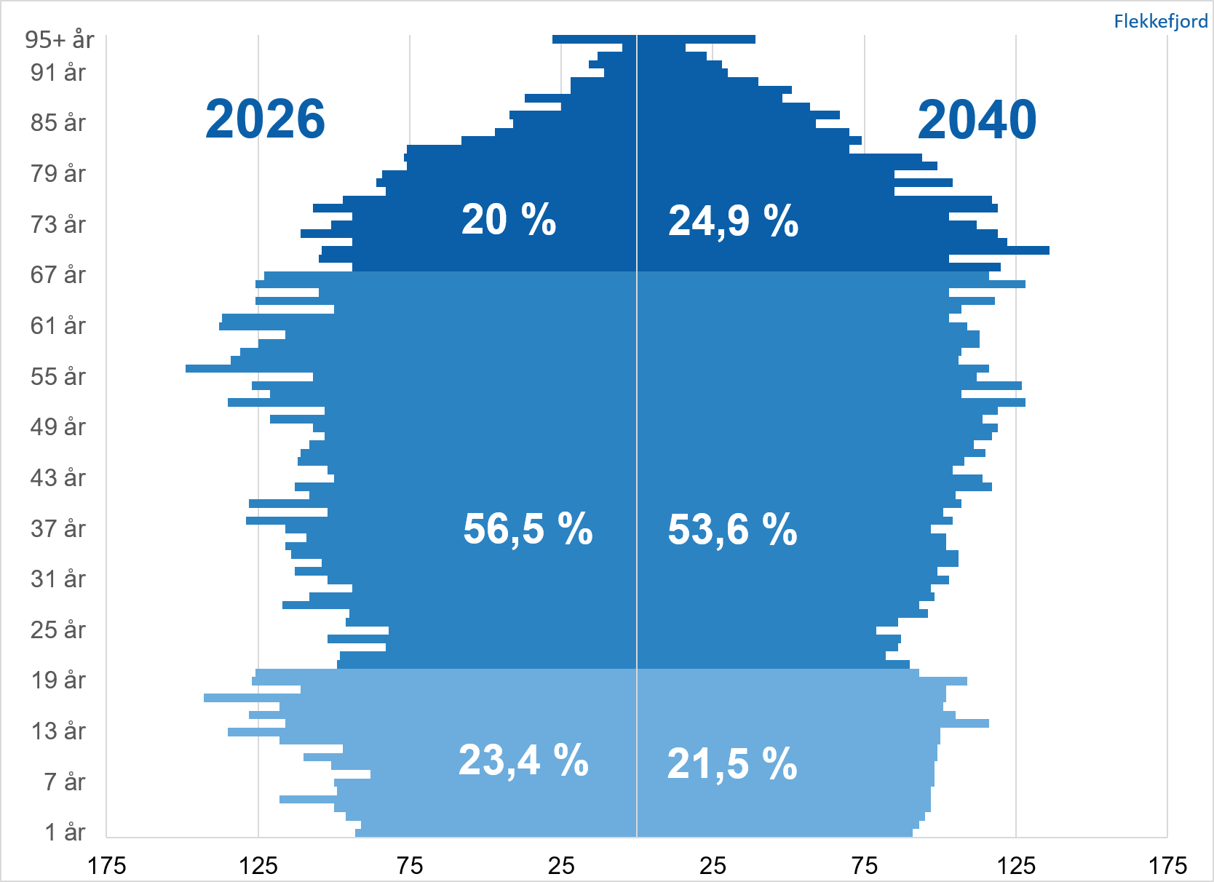
Befolkningssammensetning i Flekkefjord i 2026 og 2040
2026
2,8
2040
2,1
2050
2,0
SSB, 2026

Slide 10
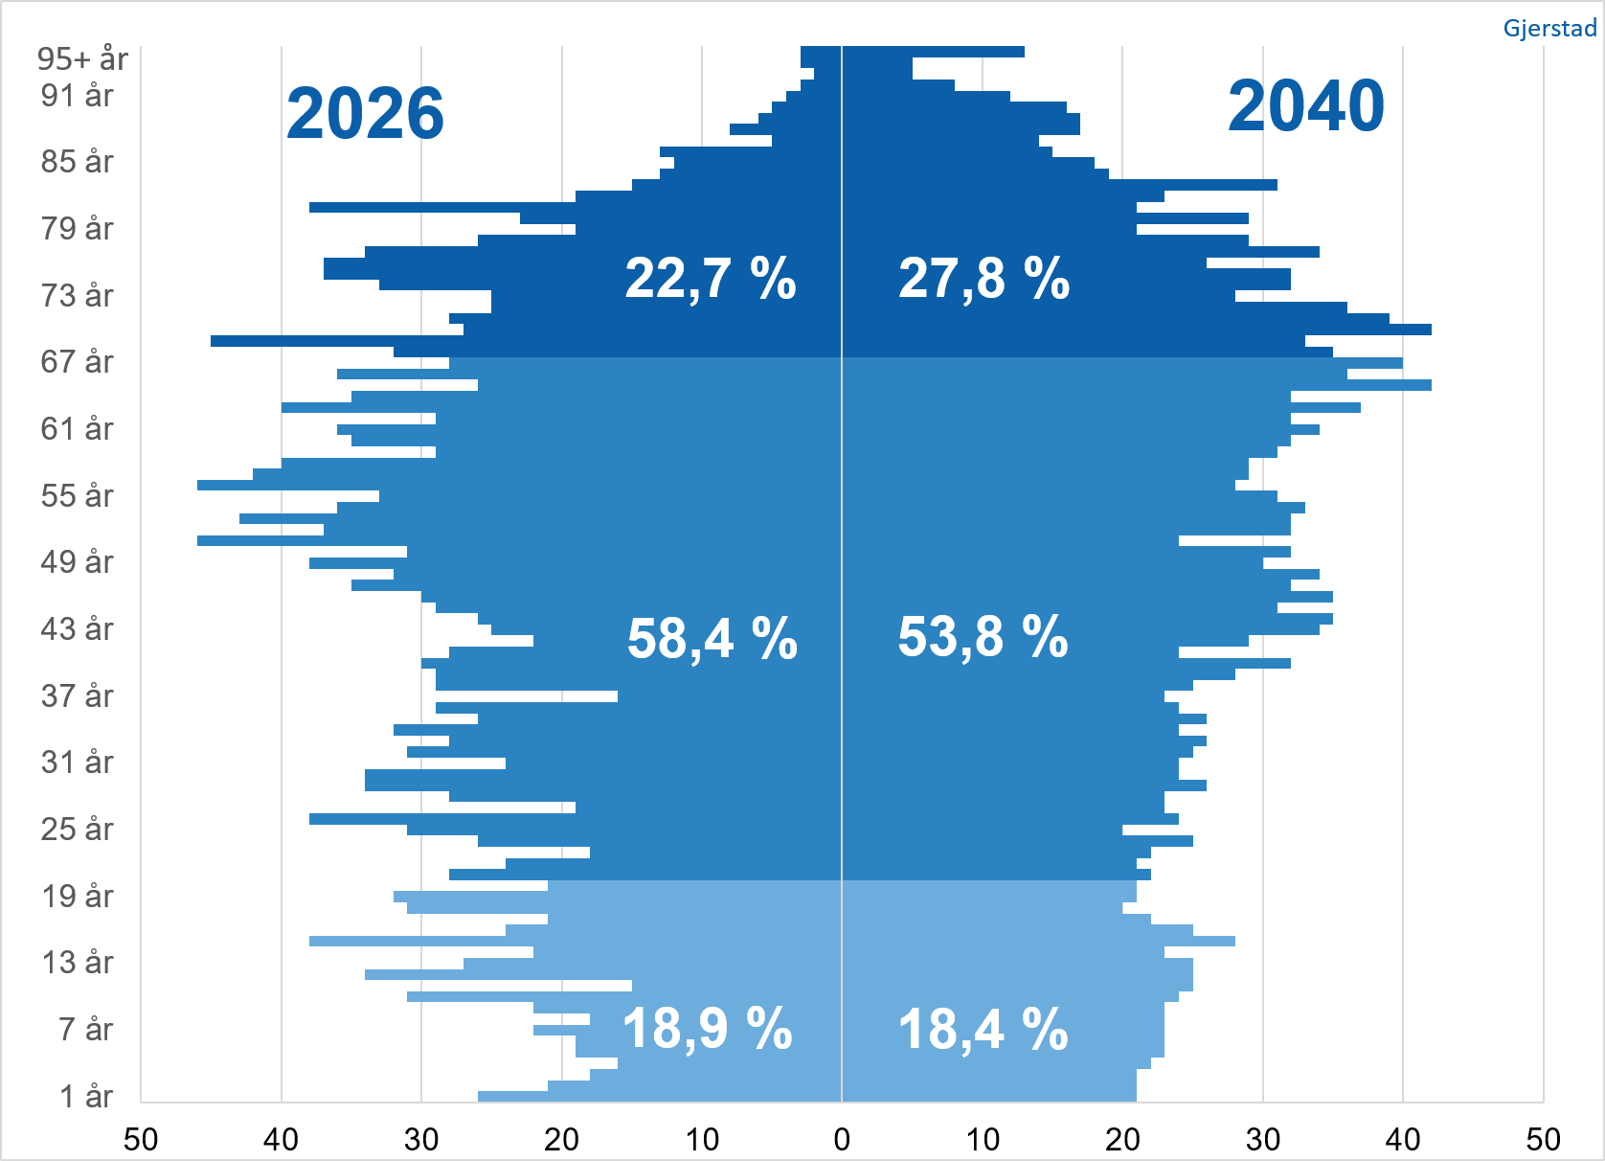
Befolkningssammensetning i Gjerstad i 2026 og 2040
2026
2,6
2040
1,9
2050
1,8
SSB, 2026

Slide 11
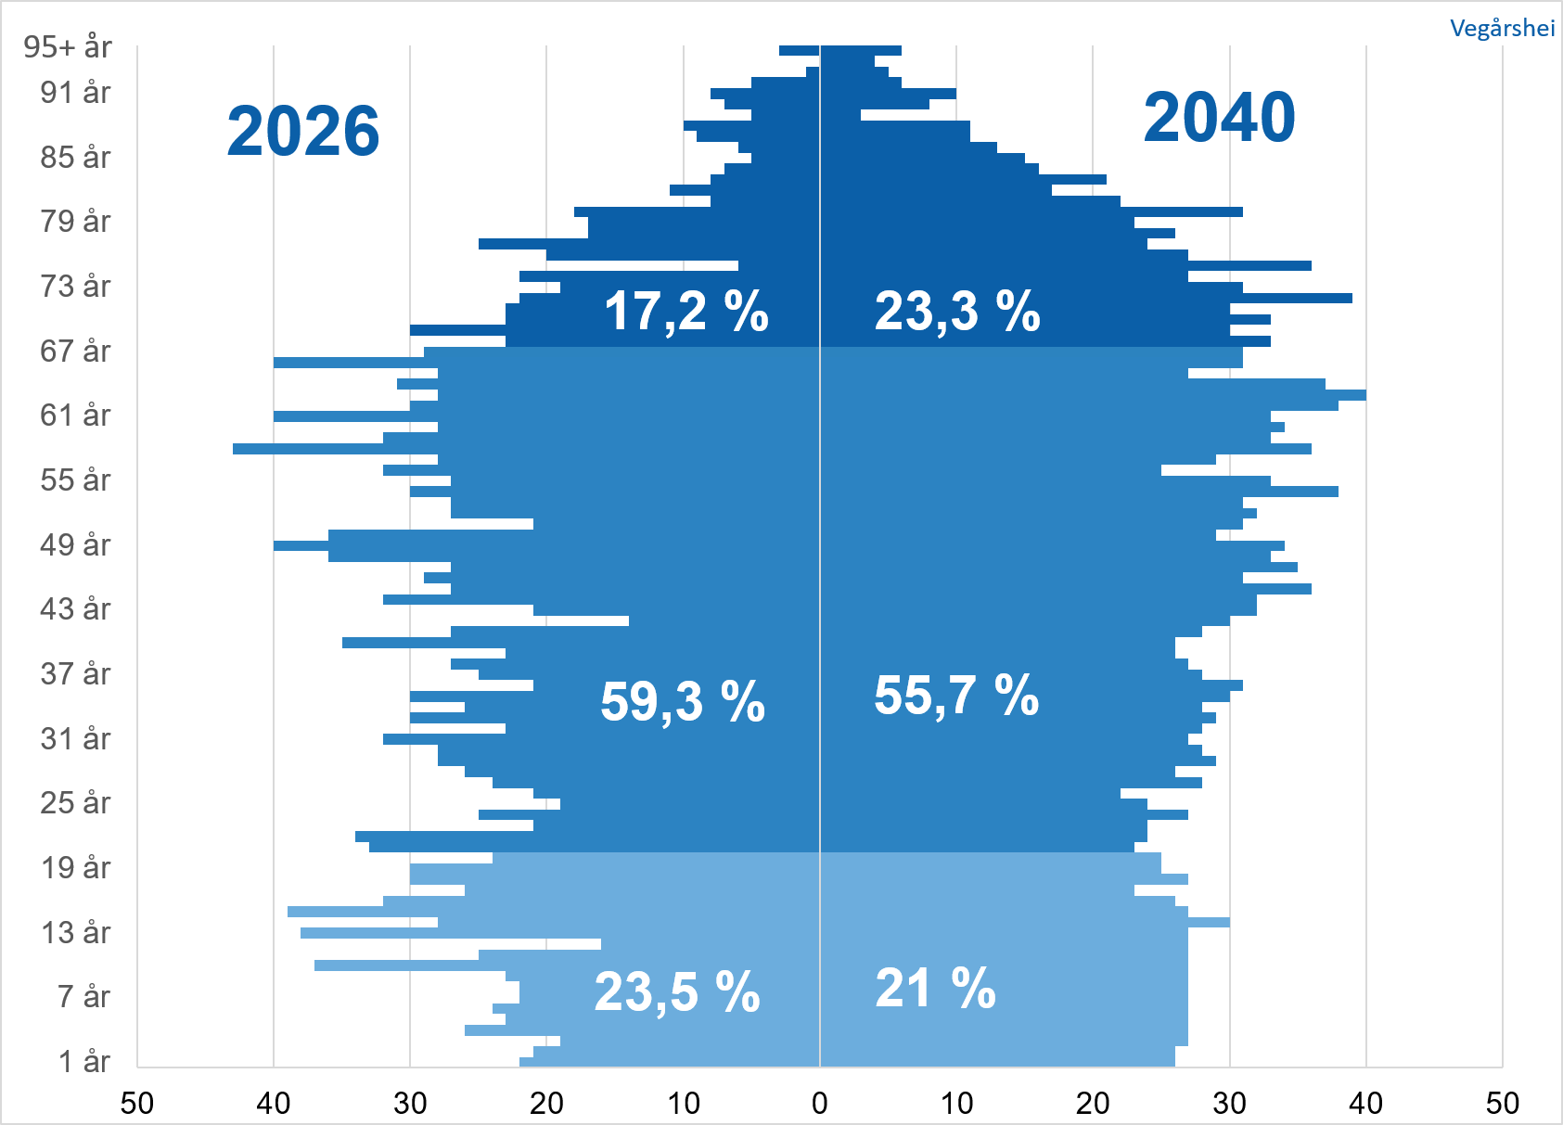
Befolkningssammensetning på Vegårshei i 2026 og 2040
2026
3,5
2040
2,4
2050
2,0
SSB, 2026

Slide 12
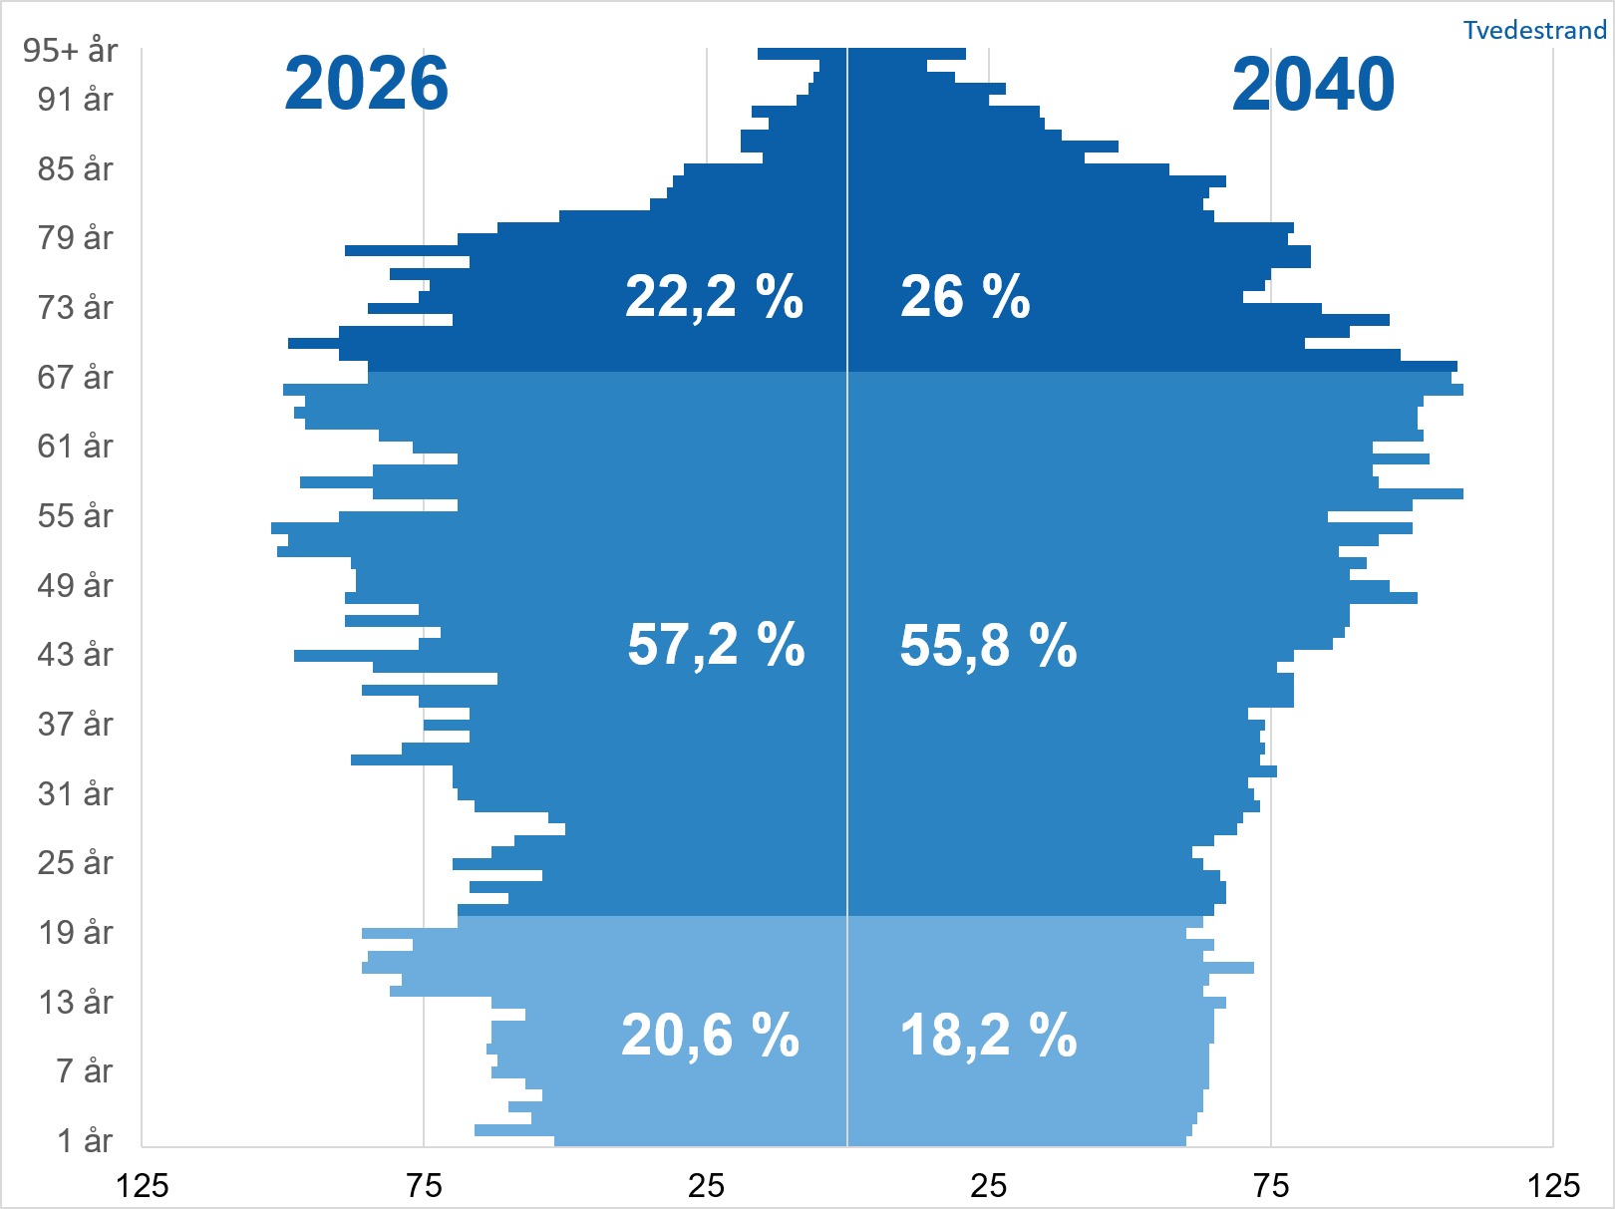
Befolkningssammensetning i Tvedestrand i 2026 og 2040
2026
2,6
2040
2,1
2050
1,9
SSB, 2026

Slide 13
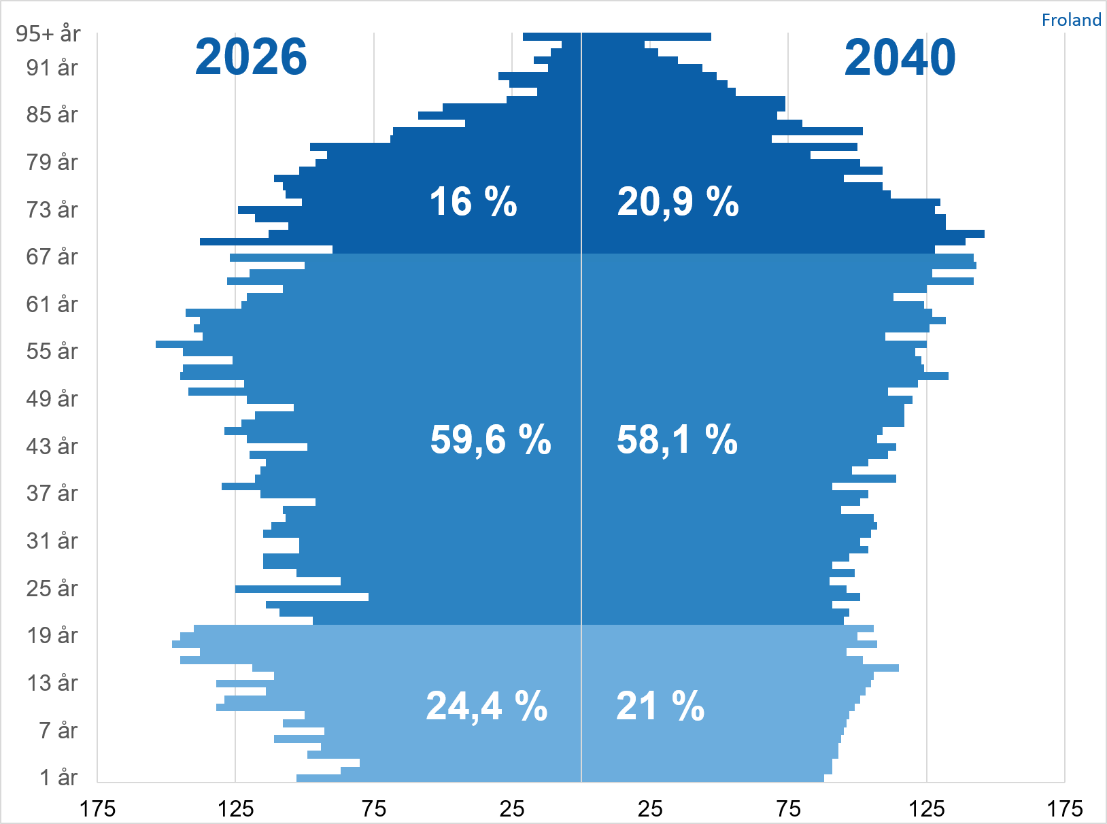
Befolkningssammensetning i Froland i 2026 og 2040
2026
3,7
2040
2,8
2050
2,3
SSB, 2026

Slide 14
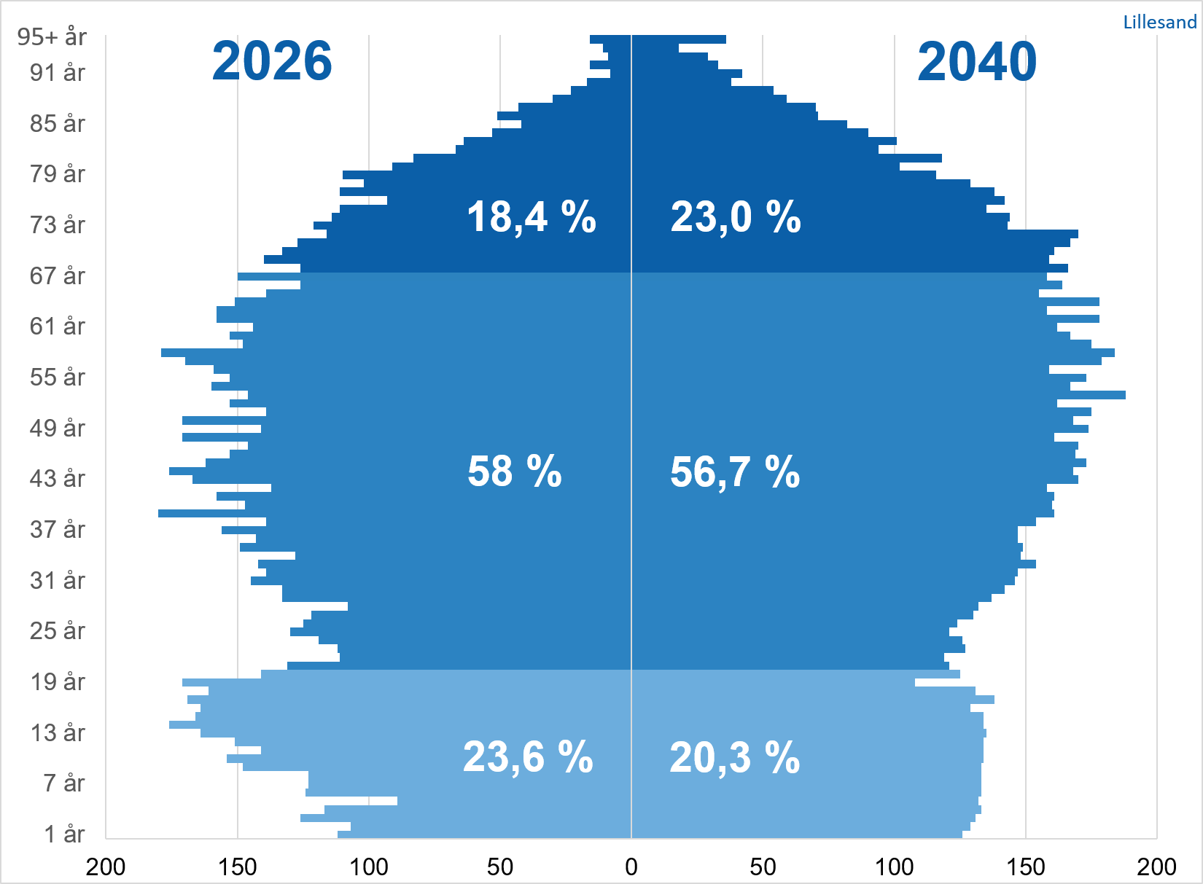
Befolkningssammensetning i Lillesand i 2026 og 2040
2026
3,1
2040
2,5
2050
2,1
SSB, 2026

Slide 15
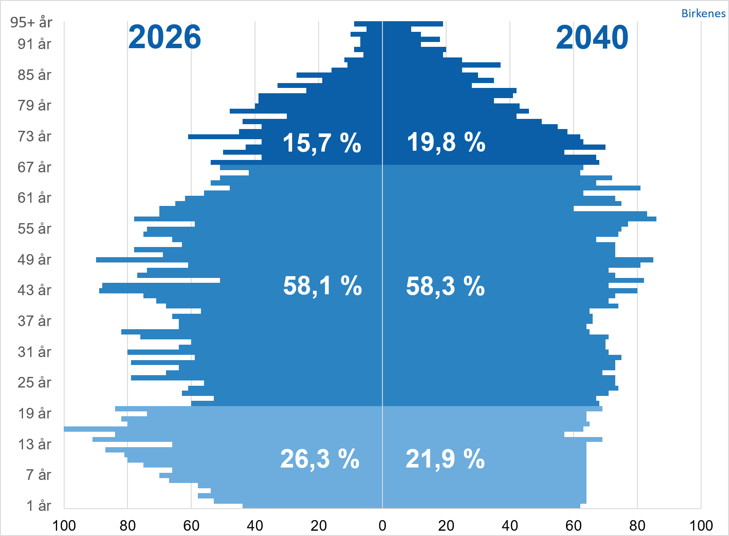
Befolkningssammensetning i Birkenes i 2026 og 2040
2026
3,7
2040
2,9
2050
2,4
SSB, 2026

Slide 16
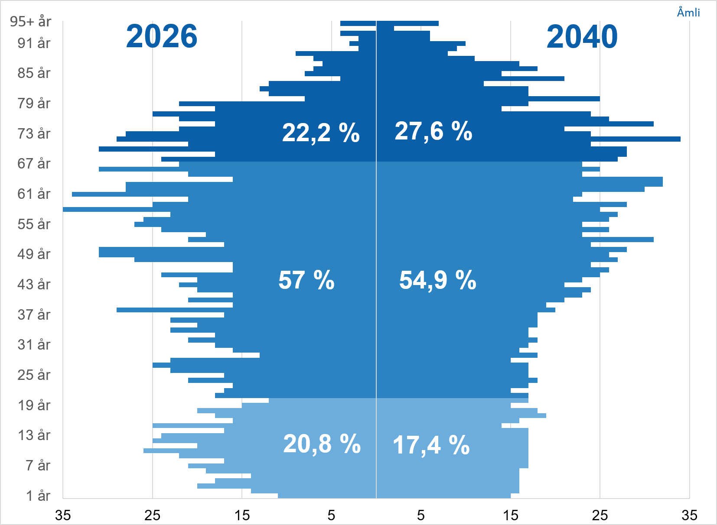
Befolkningssammensetning i Åmli i 2026 og 2040
2026
2,6
2040
2,0
2050
1,7
SSB, 2026

Slide 17
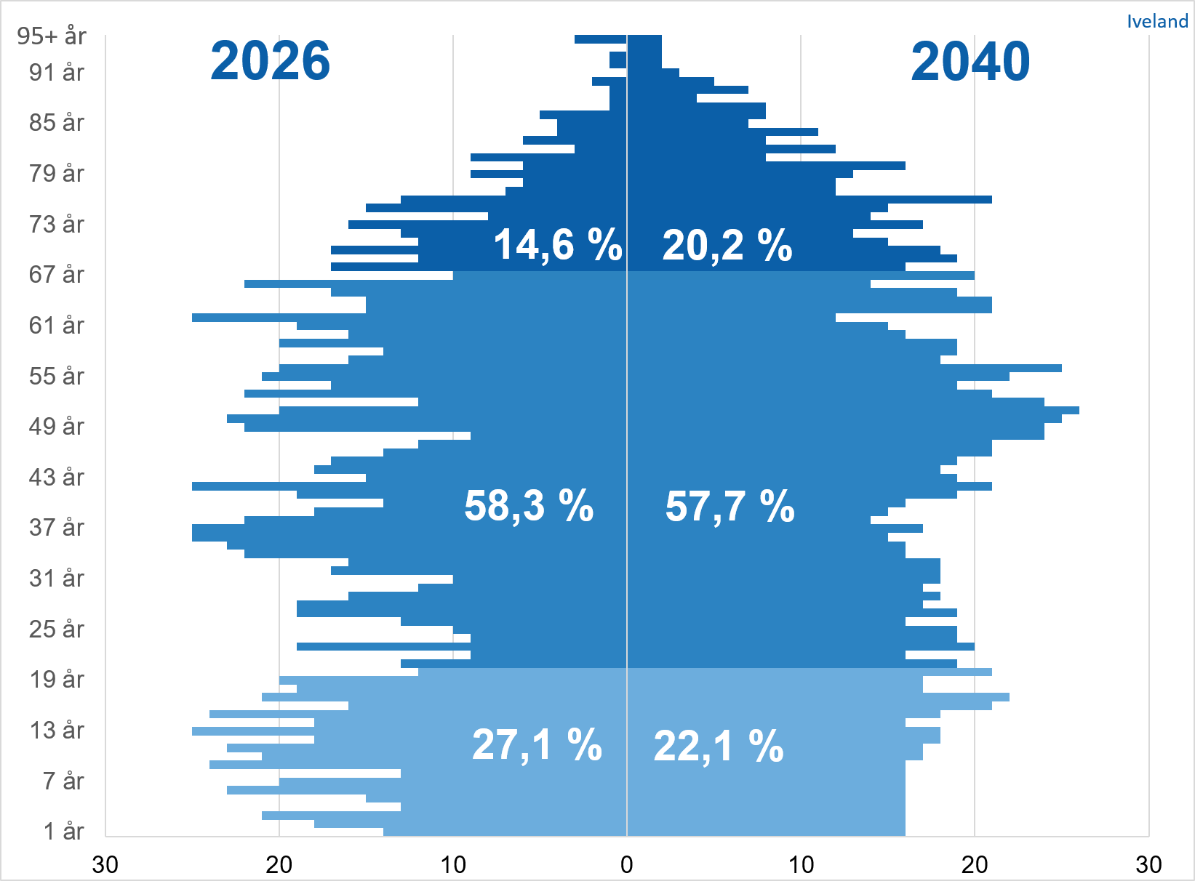
Befolkningssammensetning i Iveland i 2026 og 2040
2026
4,0
2040
2,9
2050
2,7
SSB, 2026

Slide 18
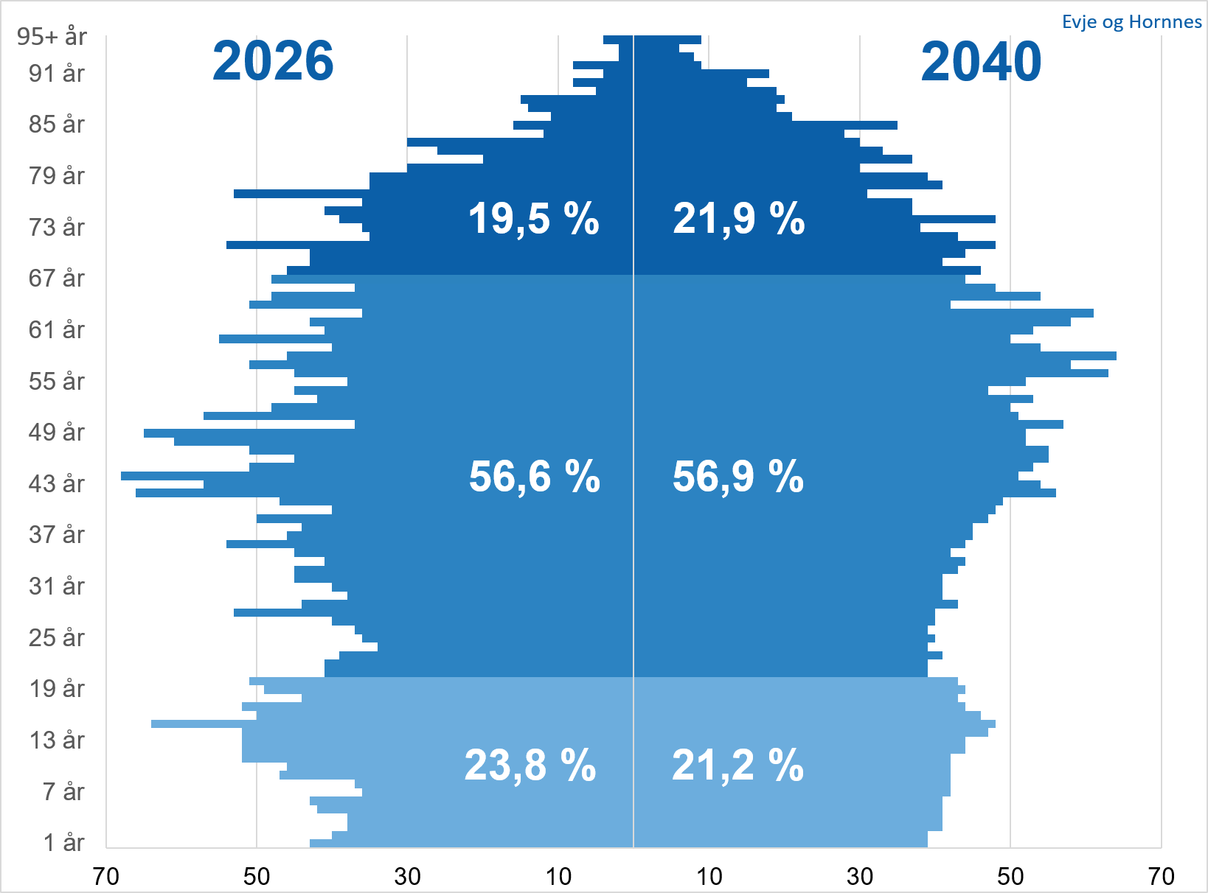
Befolkningssammensetning i Evje og Hornnes i 2026 og 2040
2026
2,9
2040
2,6
2050
2,3
SSB, 2026

Slide 19
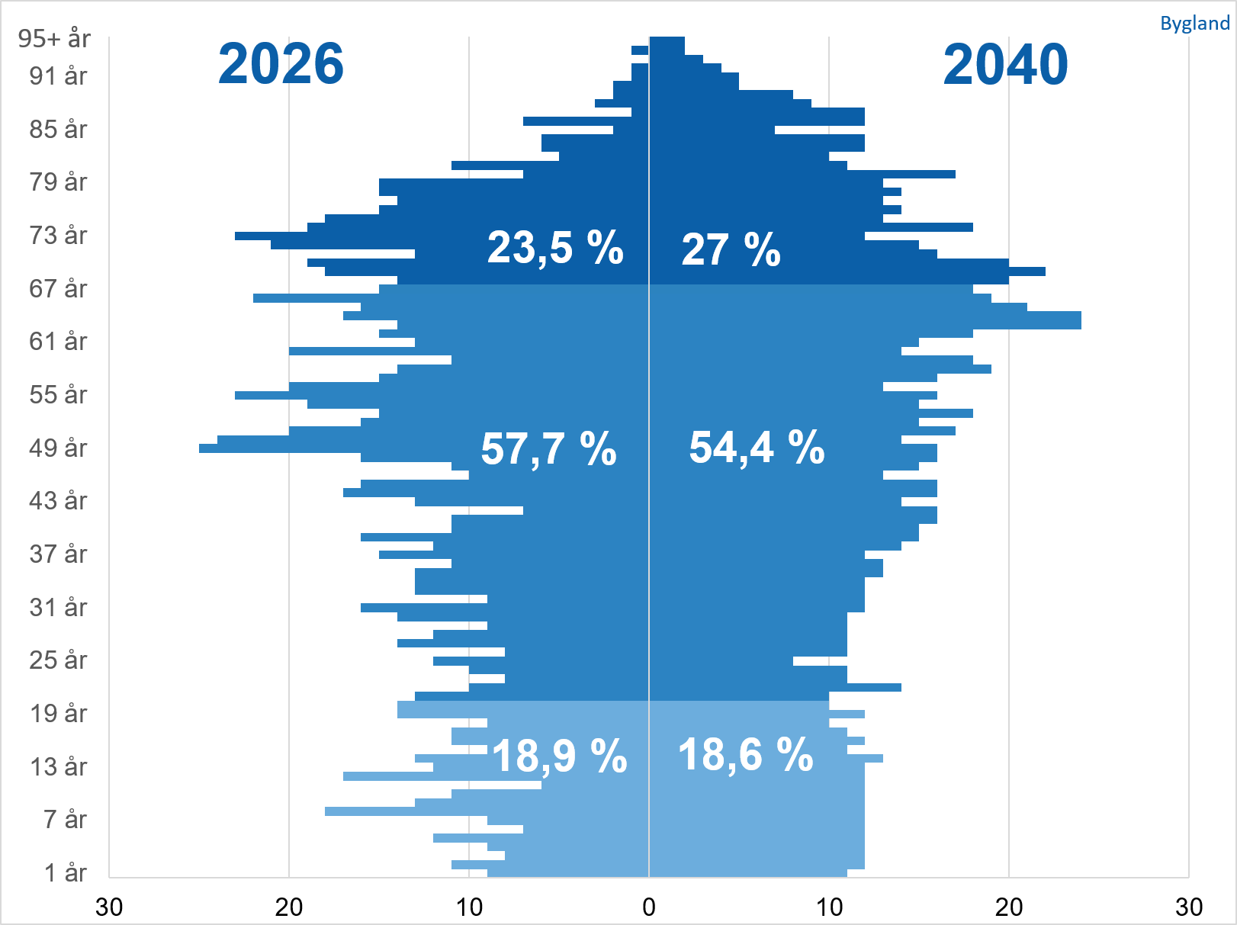
Befolkningssammensetning i Bygland i 2026 og 2040
2026
2,5
2040
2,0
2050
1,8
SSB, 2026

Slide 20
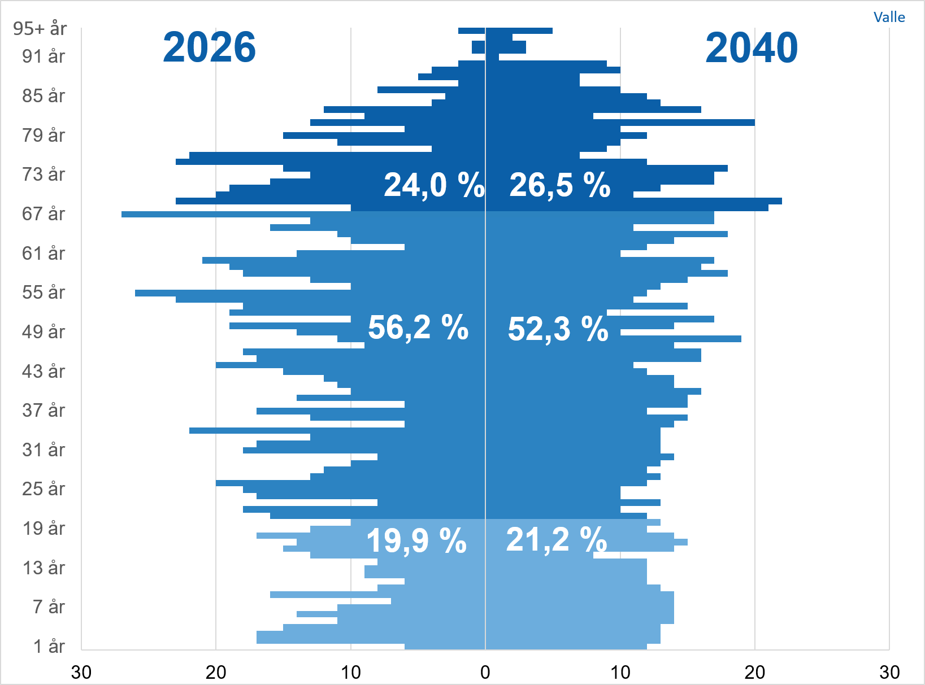
Befolkningssammensetning i Valle i 2026 og 2040
2026
2,3
2040
2,0
2050
2,0
SSB, 2026

Slide 21
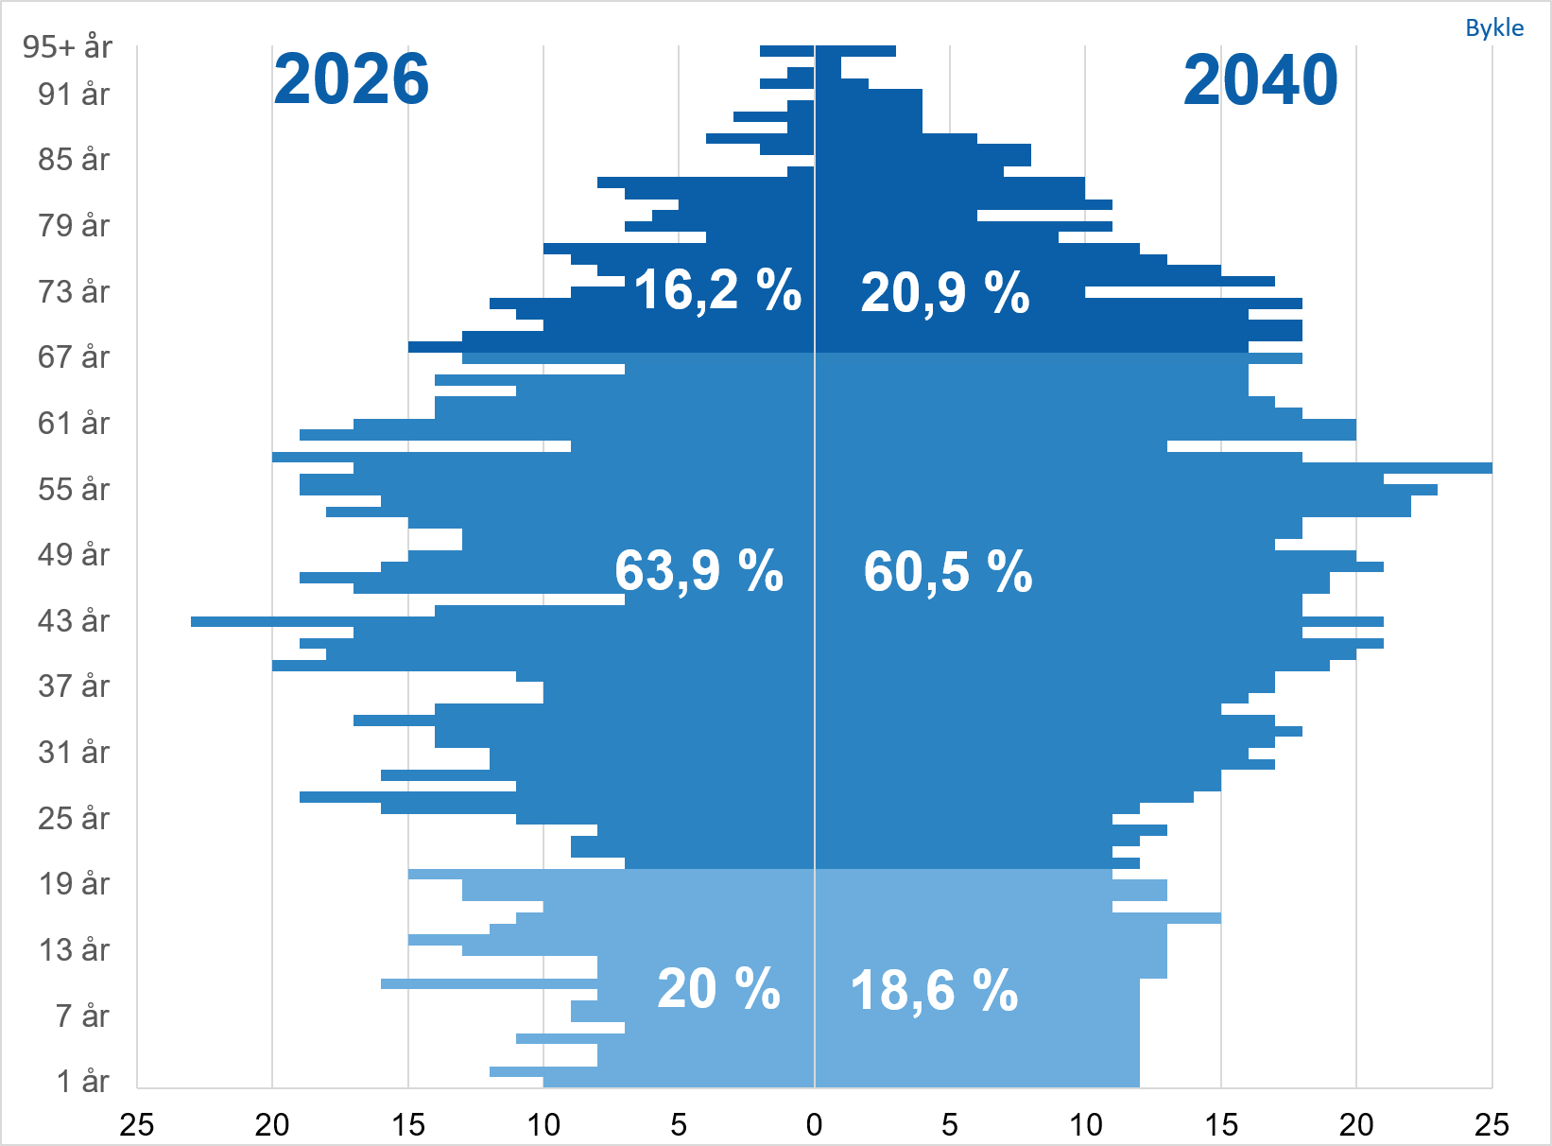
Befolkningssammensetning i Bykle i 2026 og 2040
2026
3,9
2040
2,9
2050
2,5
SSB, 2026

Slide 22
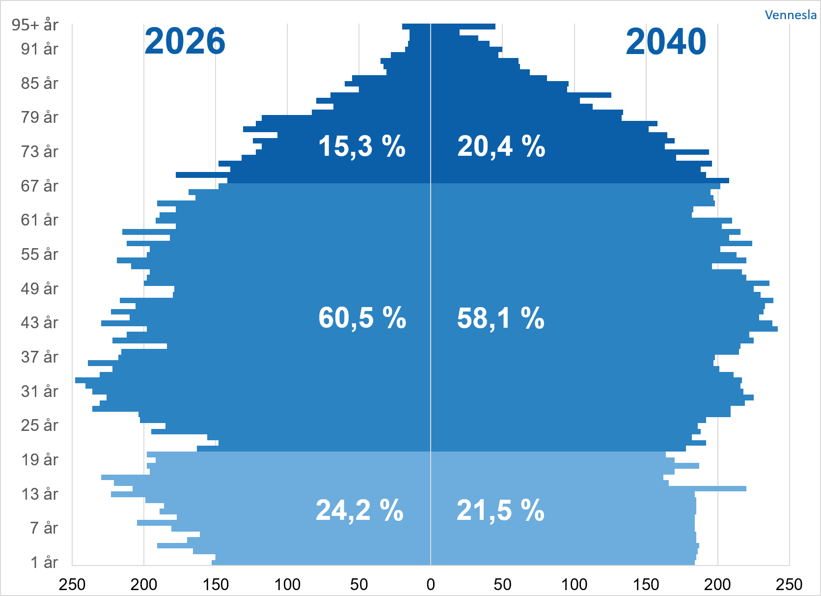
Befolkningssammensetning i Vennesla i 2026 og 2040
2026
4,0
2040
2,8
2050
2,4
SSB, 2026

Slide 23
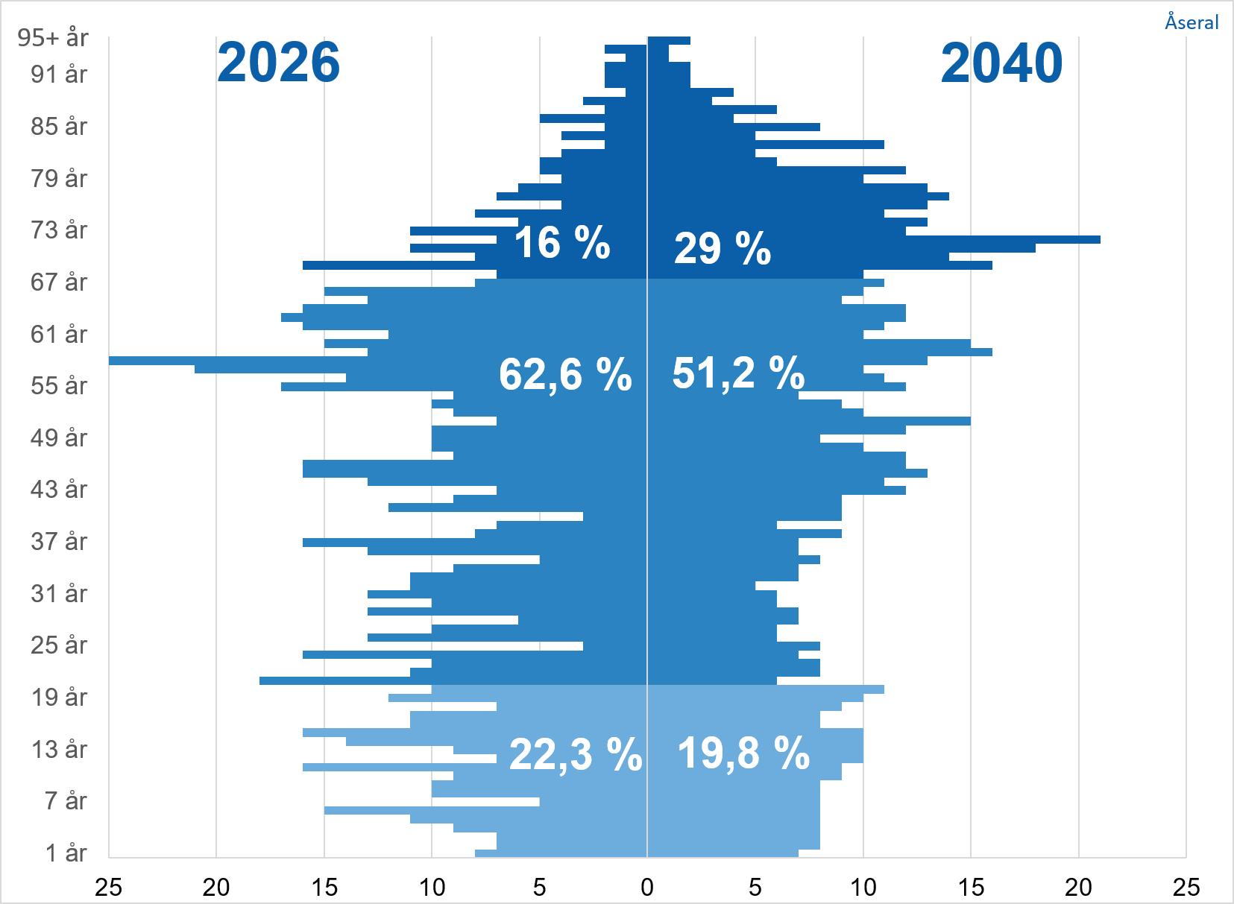
Befolkningssammensetning i Åseral i 2026 og 2040
2026
3,8
2040
1,8
2050
1,5
SSB, 2026

Slide 24
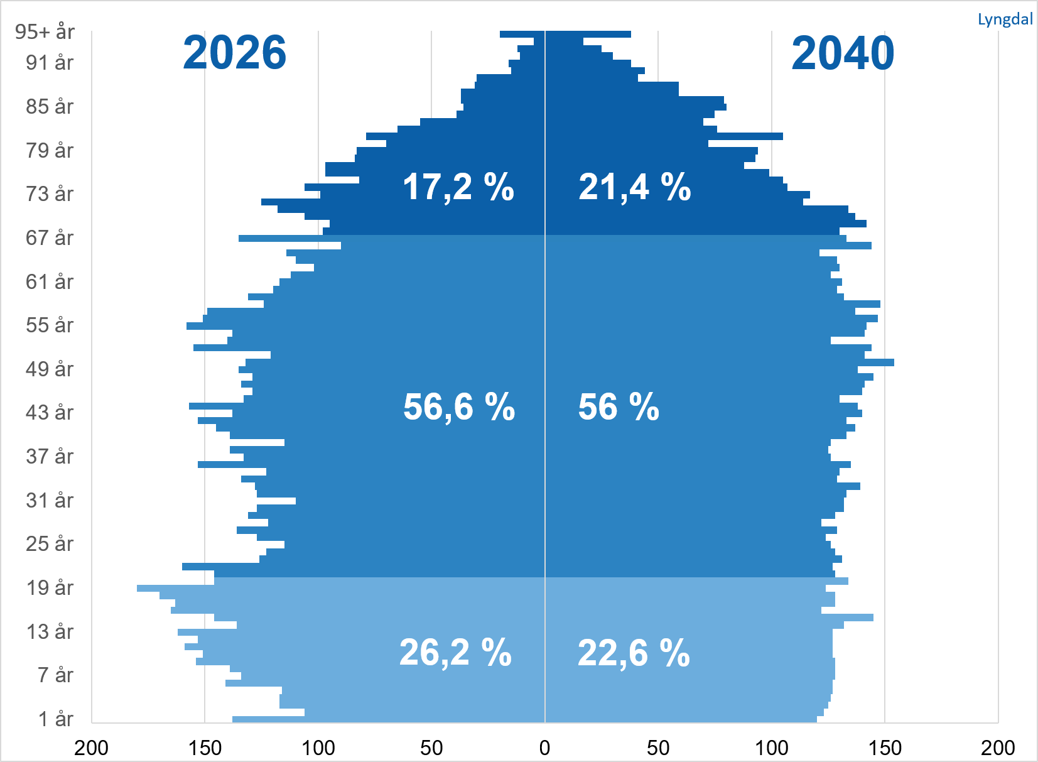
Befolkningssammensetning i Lyngdal i 2026 og 2040
2026
3,3
2040
2,6
2050
2,3
SSB, 2026

Slide 25
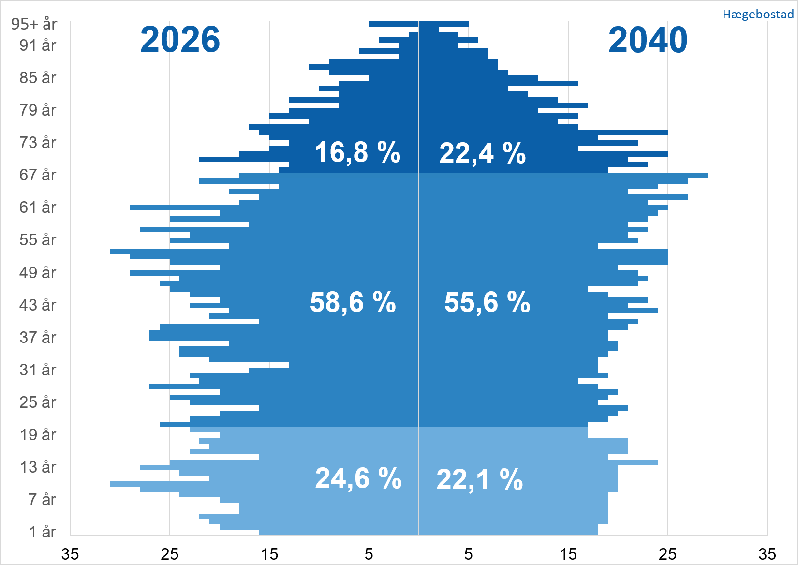
Befolkningssammensetning i Hægebostad i 2026 og 2040
2026
3,5
2040
2,5
2050
2,0
SSB, 2026

Slide 26
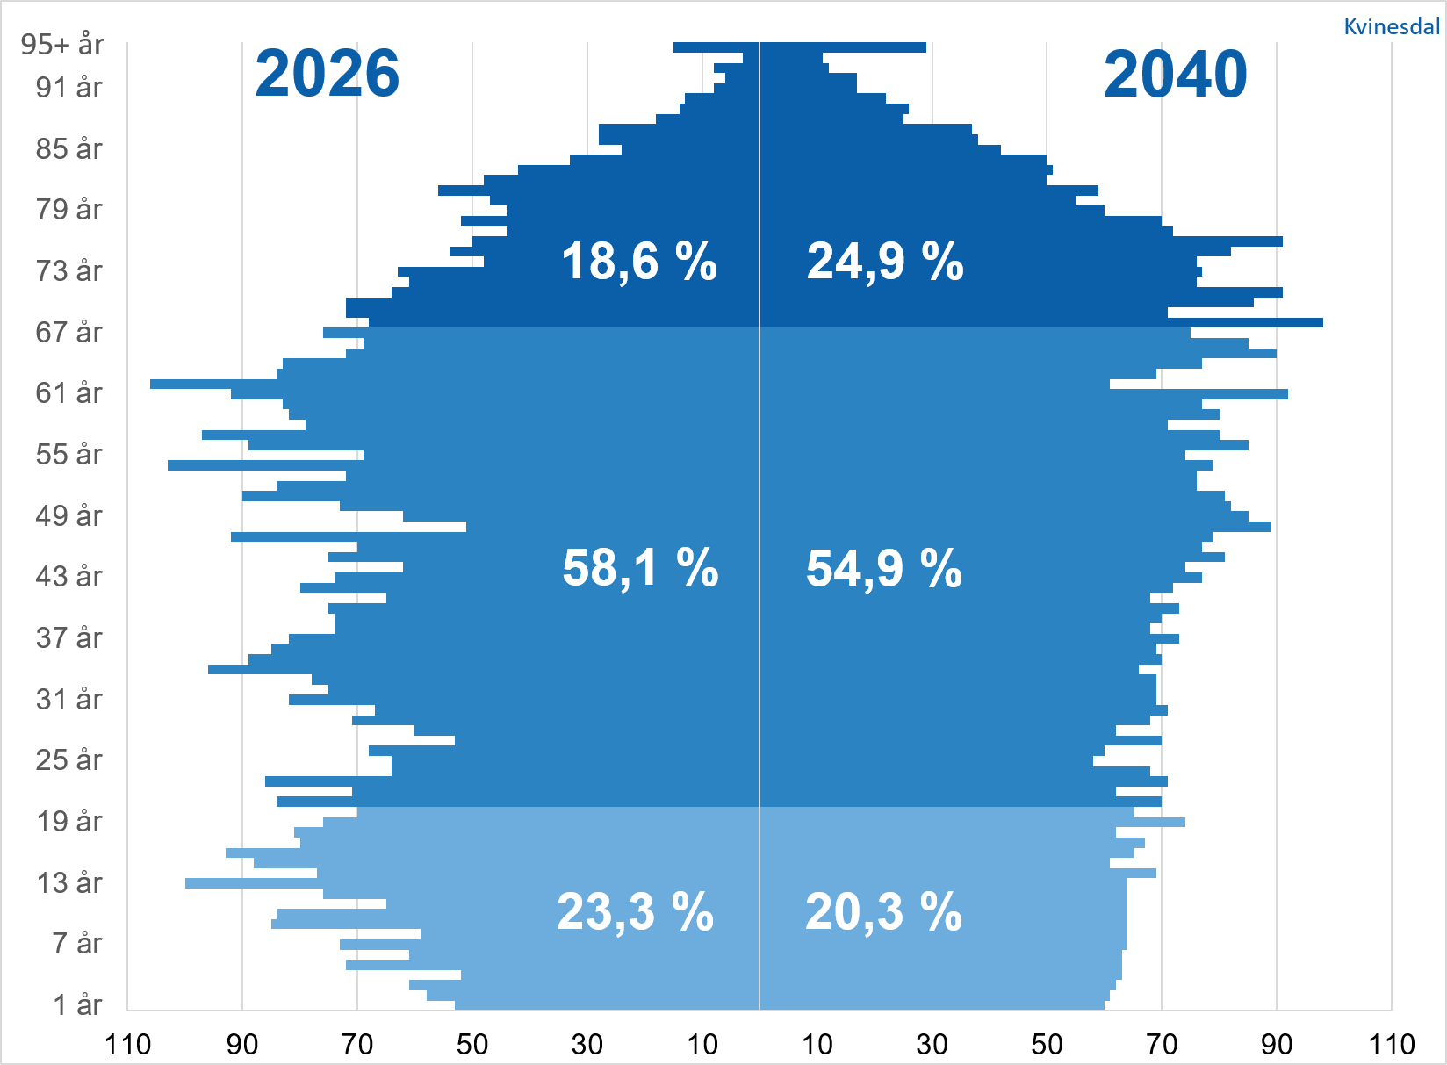
Befolkningssammensetning i Kvinesdal i 2026 og 2040
2026
3,1
2040
2,2
2050
1,9
SSB, 2026

Slide 27
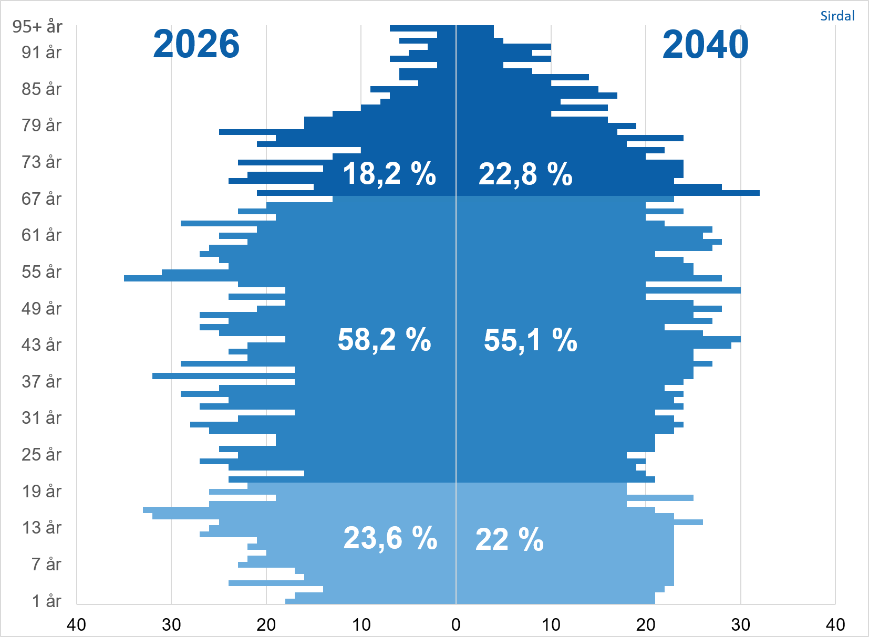
Befolkningssammensetning i Sirdal i 2026 og 2040
2026
3,2
2040
2,4
2050
2,2
SSB, 2026

Slide 28
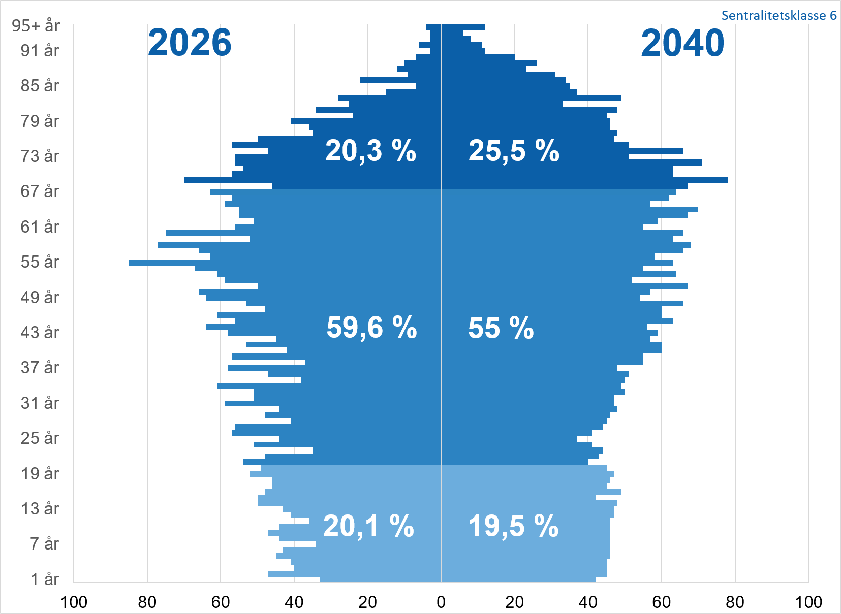
Befolkningssammensetning sentralitetsklasse 6 i 2026 og 2040
2026
2,9
2040
2,2
2050
2,0
SSB, 2026

Slide 29
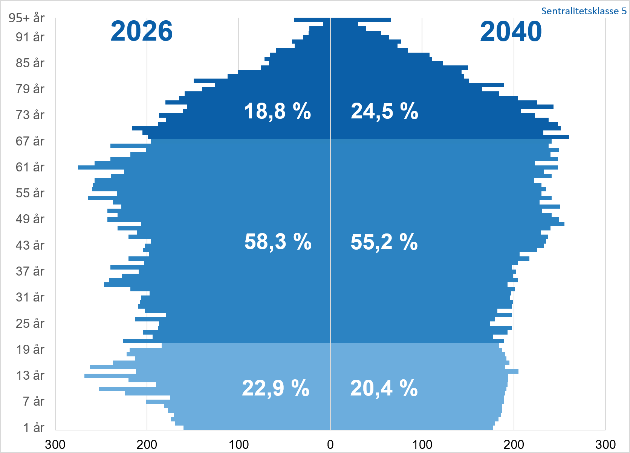
Befolkningssammensetning i sentralitetsklasse 5 i 2026 og 2040
2026
3,1
2040
2,3
2050
2,0
SSB, 2026

Slide 30
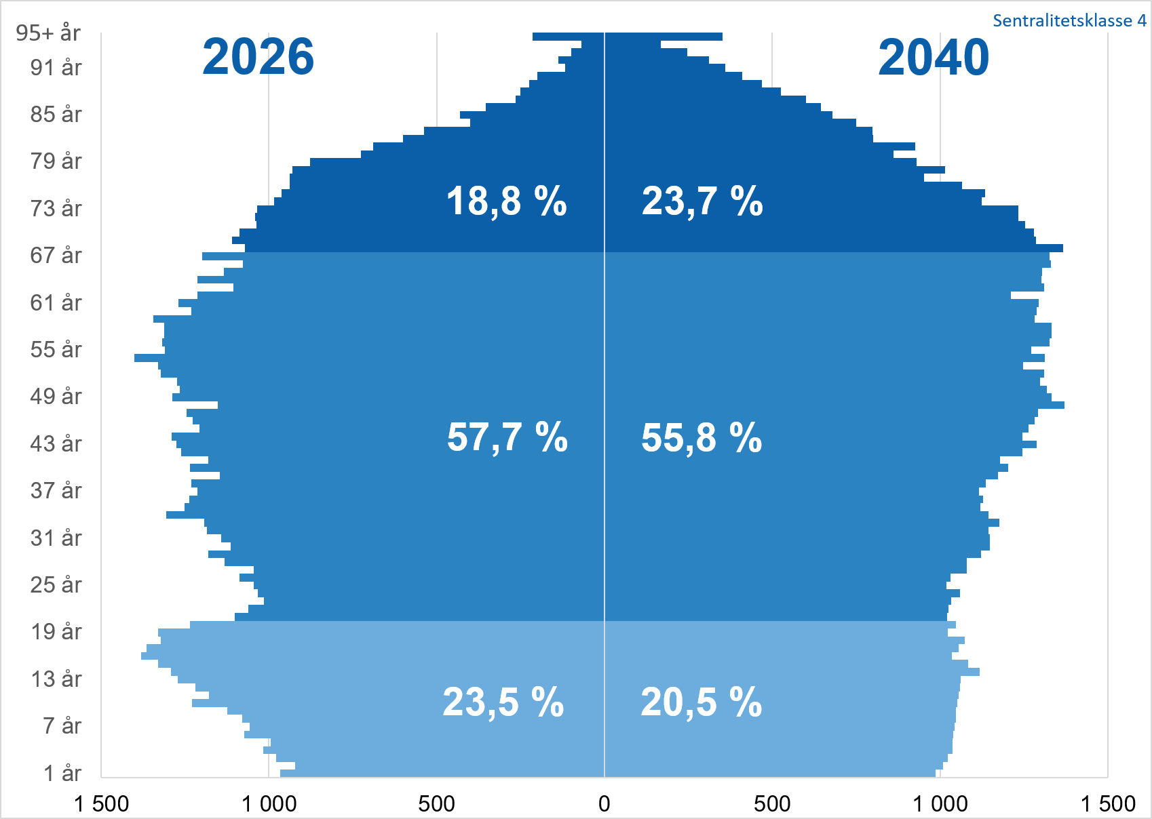
Befolkningssammensetning i sentralitetsklasse 4 i 2026 og 2040
2026
3,1
2040
2,4
2050
2,1
SSB, 2026

Slide 31
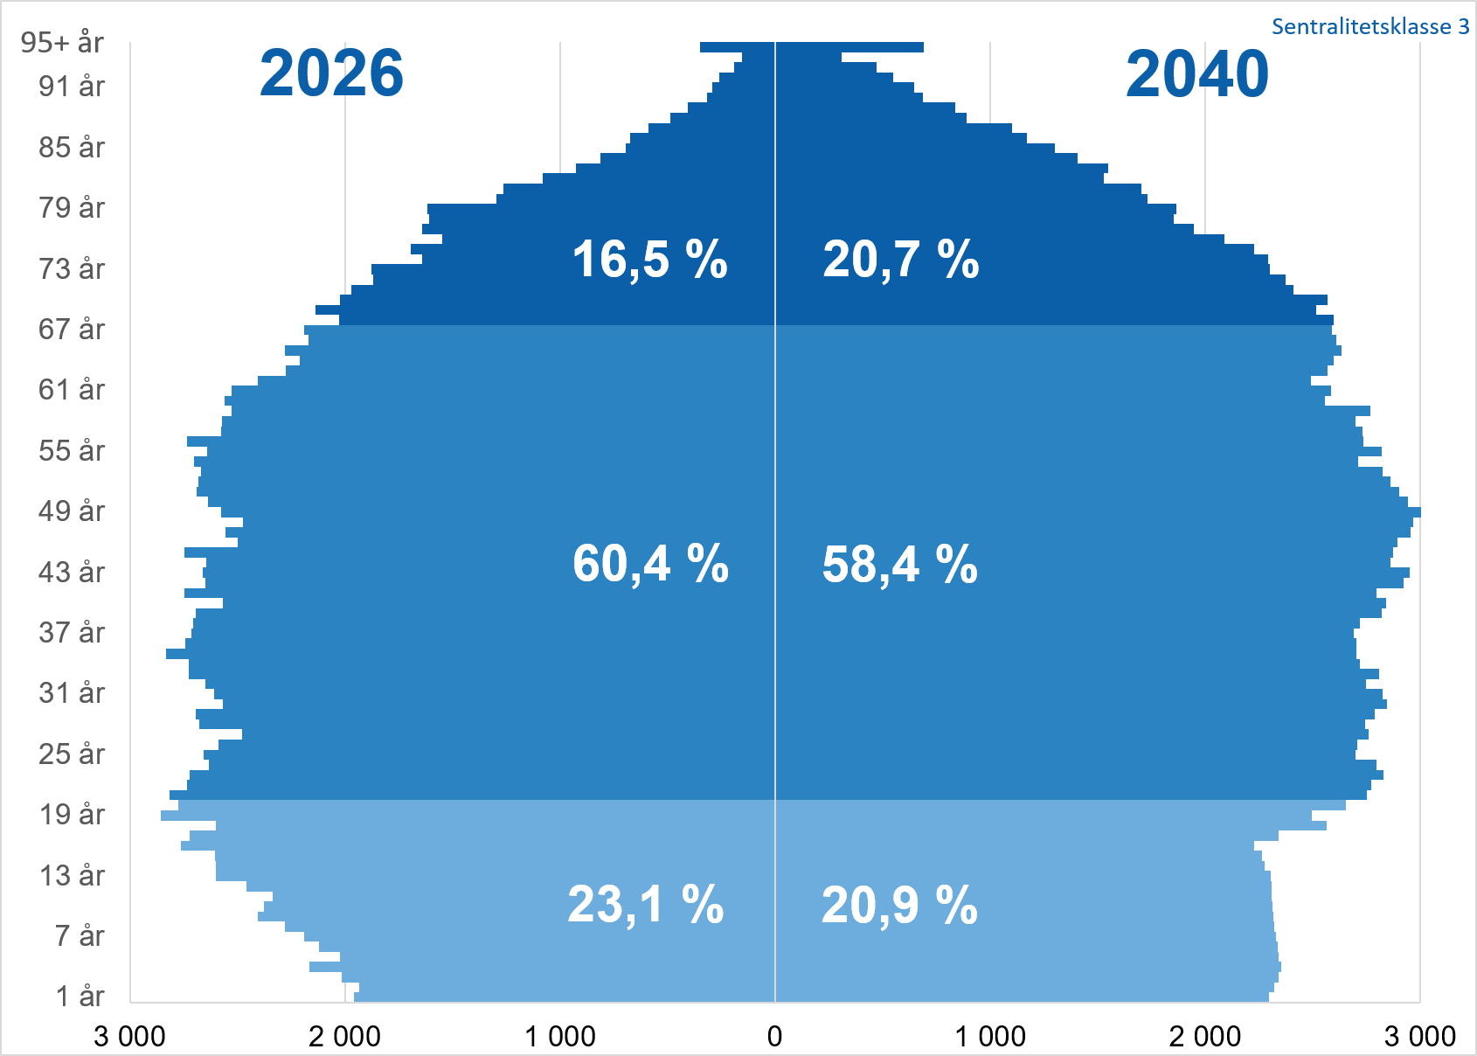
Befolkningssammensetning i sentralitetsklasse 3 i 2026 og 2040
2026
3,6
2040
2,8
2050
2,5
SSB, 2026

Slide 32
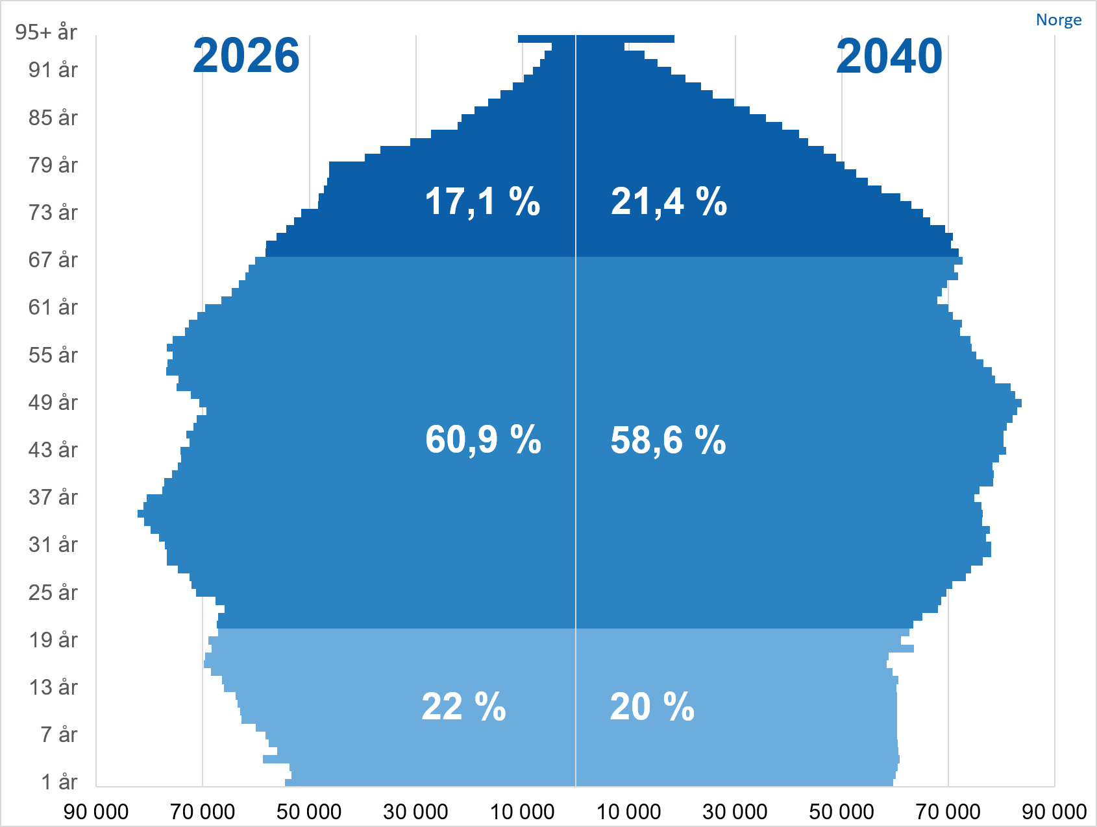
Befolkningssammensetning i Norge i 2026 og 2040
2026
3,6
2040
2,7
2050
2,4
SSB, 2026

